Slide 1
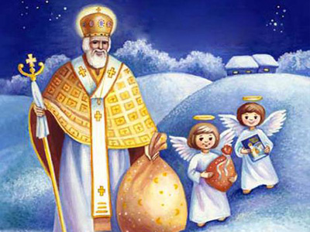
Свято Святого Миколая

Slide 2
День святого Миколая— це день святкування та вшанування пам'яті Святого Миколая у католиків та православних 19 грудня. В Україні, за традицією, в цей день батьки вночі кладуть дітям подарунки під подушки , зберігаючи у таємниці свою причетність до подарунків, для того, щоб діти вірили у чудо, звершуване святим Миколаєм і вчилися милосердя в святого.
В пам'ять про милосердя святого Миколая, в цей день відзначається Міжнародний день допомоги бідним.

Slide 3
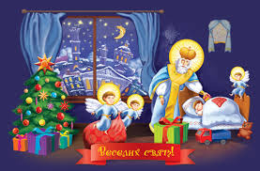

Slide 4
Традиція дарувати подарунки
Святий Миколай був багатою людиною і дбав про бідних людей тих часів. Найбільш імовірно, що традиція дарувати подарунки пішла від відомого випадку, коли один збіднілий чоловік не міг забезпечити своїх трьох доньок приданим. За тамтешніми звичаями, вони не змогли б вийти заміж, і, якщо б їм не вдалося знайти роботу, то довелося б стати повіями. Миколай, у той час ще не єпископ, дізнавшись про це, вирішує скористатись батьківським спадком щоб зарадити біді. Протягом трьох ночей він пробирався до убогої хатини та щоразу закидав крізь вікно у кімнату, де ночували сестри, шмат золота — на придане для кожної з дочок. Крім того, святий Миколай бажав, щоб ті три дочки не знали хто їм закидав це золото.
Ймовірно, ця традиція пішла з середньовічної Німеччини, де напередодні свята батьки презентували дітям новий зимовий одяг. З часом це почали робити таємно, вночі, щоб діти вірили в чудеса святого. Згодом почали також дарувати ласощі: горіхи, сухофрукти та особливі солодкі хлібці з сушеними грушами; шкільне приладдя, іграшки, які клали в нові чи начищені та відремонтовані старі черевики, які ставили поблизу камінів, чи у панчохи, які вішали на каміни. Діти вірили, що святий саме через камін закидає в дім подарунки. Неслухняних дітям клали в'язку різок. Вважалося, що імена тих хто гідний чи не гідний подарунка записувалися в Золотій книзі, якою володів святий Миколай. Діти також часто вірили, що Миколай приходить з осликом, який допомагає йому. Тому вони клали поруч зі своїм взуттям моркву для нього. Вважалося, що віслюк веде свій рід від осла, на якому Ісус Христос святково в'їжджав у Єрусалим напередодні Розп'яття.

Slide 5
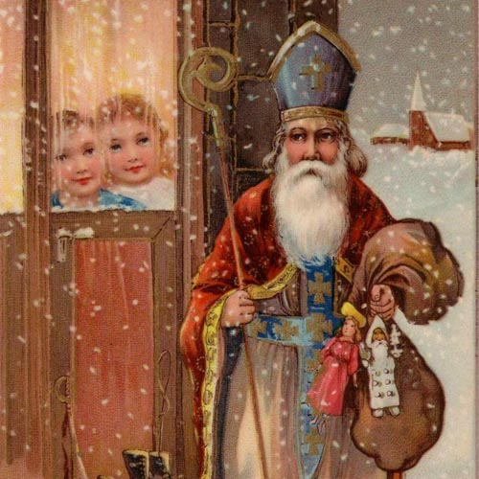

Slide 6
Цікаві традиції в інших країнах
В деяких країнах Миколай має також інших супутників. У Австрії напередодні свята містами бігає чортівня, яку згодом, розганяє святий Миколай, вирушаючи роздавати подарунки. В Чехії вірять, що святого супроводжують чорт і ангел: кожен з них має книгу, де занотовуються добрі і погані справи дитини, на основі яких святий вирішує, чи гідний малюк подарунків.
З часом діти почали писати листи святому, в яких перелічували добрі справи, просили пробачення за погані вчинки і писали, який саме подарунок хочуть отримати.

Slide 7
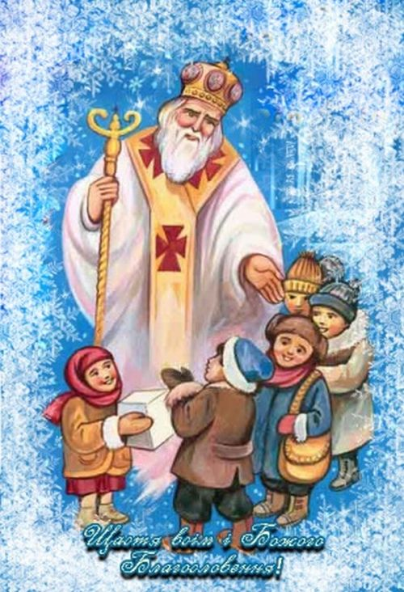
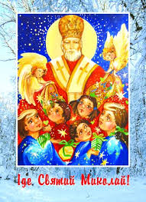

Slide 8
За давньою українською традицією, старші господарі села на свято збиралися, щоб зварити пшеничного пива. Влаштовувалася гостина, після якої всі весело з піснями їздили на санях довкола села. Дітям цього дня дарувалося особливе печиво — миколайчики.
На Харківщині існував звичай святкувати триденні Миколині святки, на які варили кутю і узвар, щоб у наступному році забезпечити врожай на жито й плоди. На всій території України влаштовували заздравні обіди на честь Миколая Угодника з приготуванням ритуального пива й медів. На Поділлі цього дня чекали «полазника» — чоловіка, який першим зайде до хати, що віщувало багатство й щастя протягом року. Також, через подвір'я мав пройти хазяїн, дати худобині їсти й привітати її словами: «Дай, Боже, добрий день, щобись худібонька здорова була та й я з тобою ще й зі своєю» дружиною! На Київщині ґазда, прийшовши цього дня із церкви, брала миску зі свяченою водою, паляницю з грудочкою солі, квача з різного зілля, ішола кропити господу, худобу та збіжжя, примовляючи:
«Святий Миколай, помилуй та сохрани нас від усякого лиха! »

Slide 9
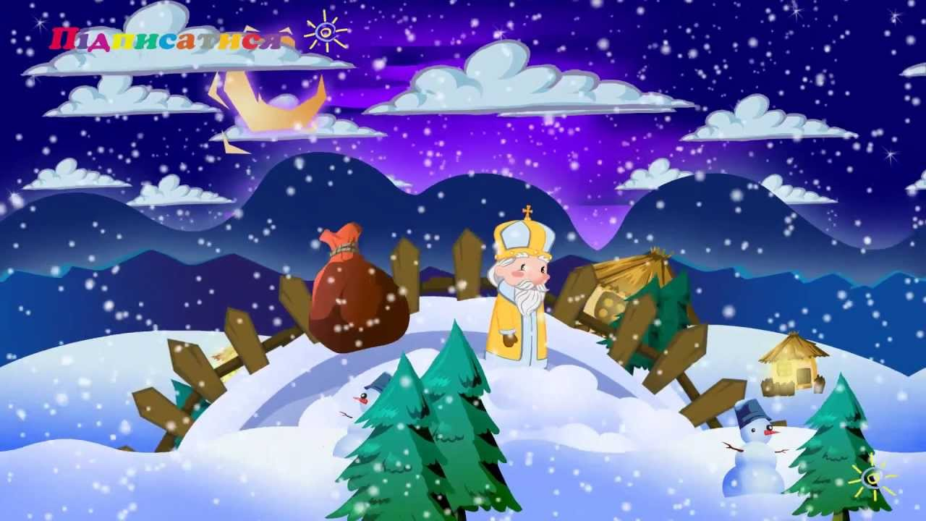

Slide 10
Вірші до свята Святого Миколая
ЙДЕ ДО ДІТОК МИКОЛАЙ Через поле, через гай Йде до діток Миколай.
У білесенькій торбинці Він усім несе гостинці.
То ж бринить від щастя край — Тут ступає Миколай.
Хоч надворі і пороша, Сніться діткам, сни хороші.
Бо з дарунками в торбинці, Є чудові сни-гостинці. М. Пономаренко
* * *
Ходить він завжди вночі Має від дверей ключі, Знає, хто живе і де, Як себе щодня веде.
Чемним діткам, хоч потроху, В чобітки та у панчохи Він кладе потішки, А нечемним - мишки! Хто це? Швидко відгадай! Це наш любий... (Миколай) І. Бевз

Slide 11
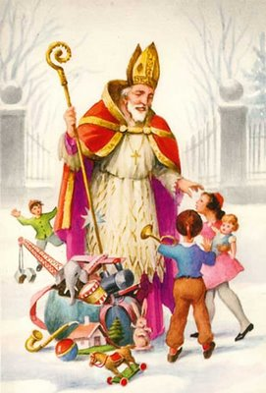
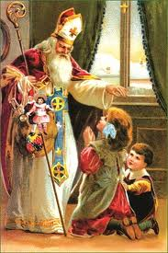

Slide 12
По дорозі йде дідусь з купою пакунків — Це несе вже Миколай дітям подарунки.
А хто буде маму й татка слухати щоденно, То до того Миколай прийде недаремно.
Принесе він цілі міхи найкращих гостинців, А для повної утіхи — ще й всім по ялинці.
І дівчаткам, і хлоп'яткам цукерки приносить, Ще й у Бога для усіх здоров'ячка просить.
А хто щиро Миколая слухає і любить, Того святий Миколай серцем приголубить.
Подай, Боже, нашим дітям у мирі зростати, Щастя, злагоди й любові у достатку мати.
Ще ніхто його не бачив, Та у ліжечка дитячі Він кладе під подушки Подарунки і книжки.
Хочу я побачить чудо І сьогодні спать не буду. Довго-довго я не спав: Все чекав, чекав, чекав...
Починаю вже дрімати... Миколай зайшов в кімнату, Він схилився наді мною І лоскоче бородою.
Щось тихесенько шепоче. Хочу я відкрити очі, Та не можу, мабуть, сплю. Миколая я люблю! В. Паронова

Slide 13
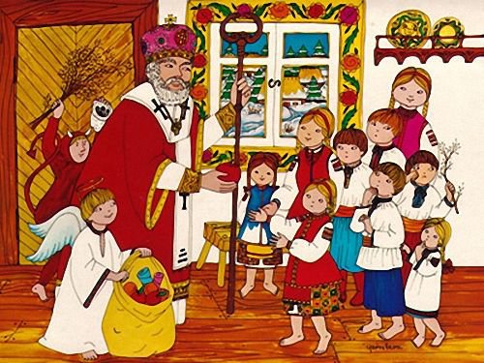

Slide 14
Народні прикмети
Який день на Миколу зимового, такий і на Миколу літнього.
У кожному році два Миколи: до першого Миколи не буває холодно ніколи, а до другого Миколи не буває тепла ніколи.
Як впаде великий іній - на гарний врожай хліба.
Як на Миколу піде дощ, то врожай на озимину.
Морозяний день - на уроду хліба й городини.
Якщо в день Миколая замітає слід, дорозі не стояти від Миколи до Різдва (7 січня).
"Скільки дає день Миколая снігу, стільки буде трави на Миколу теплого"

Slide 15
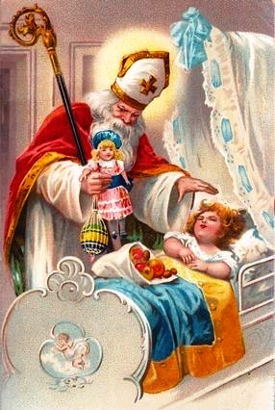

Slide 16
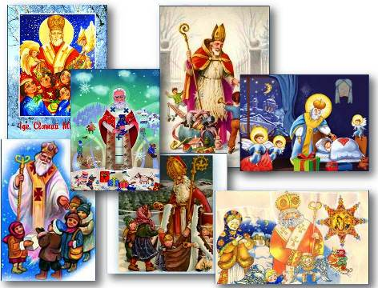
Кінець

